Slide 1


Slide 2

Análise de Requisitos:
Fundamentos da Engenharia de Requisitos
Professora Ana Cristine

Slide 3


Referencial bibliográfico

Slide 4
Roteiro – Fundamentos da Engenharia de Requisitos
Objetivos
Diferenças que precisam ser notadas
Princípios
Visão da Engenharia de Requisitos
Dinâmica II
Fechamento

Slide 5



Diferenças que precisam ser notadas
Engenharia de Requisitos: conjunto de atividades que se preocupam em identificar e comunicar o propósito de um sistema ou software e o contexto em que ele será usado.
Análise de Requisitos: processo de refinar as necessidades e restrições do usuário com base nas informações coletadas.
Requisito:uma condição ou capacidade que deve ser satisfeita ou possuída por um sistema para atender a uma necessidade ou restrição”

Slide 6
Princípios que guiam a prática
Processo
Construção
Codificação
8p
12p
12p
Prática
Modelagem
Testes
8p
10p
9p
Comunicação
Planejamento
Disponibilização
10p
10p
5p

Slide 7



Princípios que guiam a prática - PROCESSO
Princípio 1. Seja ágil
independentemente do seu modelo de processo, deixe que os princípios básicos do desenvolvimento ágil governem sua abordagem.
Princípio 2. Foque na qualidade em cada etapa:
A condição de saída para cada atividade, ação e tarefa do processo deve focar na qualidade do produto de trabalho produzido.
Princípio 3. Esteja pronto para se adaptar:
O dogma não tem lugar no desenvolvimento de software. Adapte sua abordagem às restrições impostas pelo problema, pelas pessoas e pelo próprio projeto.

Slide 8



Princípios que guiam a prática - PROCESSO
Princípio 4. Construa uma equipe eficaz:
O processo e a prática da engenharia de software são importantes, mas o ponto principal são as pessoas. Construa uma equipe auto-organizada.
Princípio 5. Estabeleça mecanismos para comunicação e coordenação:
Projetos falham porque as informações se perdem ou os stakeholders falham em coordenar seus esforços.
Princípio 6. Gerencie mudanças. A abordagem pode ser formal ou informal:
Você precisa de mecanismos para gerenciar como as mudanças são solicitadas, avaliadas, aprovadas e implementadas.

Slide 9


Princípios que guiam a prática - PROCESSO
Princípio 7. Avalie os riscos:
Muitas coisas podem dar errado durante o desenvolvimento de software; estabeleça planos de contingência.
Princípio 8. Crie produtos de trabalho que proporcionem valor para os outros:
Crie apenas aqueles produtos de trabalho que proporcionem valor para outras atividades, ações ou tarefas do processo.

Slide 10








Visão da Engenharia de Requisitos
Concepção
Levantamento
Elaboração
Negociação
Especificação
Validação
Gerenciamento de Requisitos
Pressman 7 FASES
Xandorex:
COLEN ESVAGE

Slide 11
Visão da Engenharia de Requisitos
Conceção:
Quando temos uma necessidade de negócio identificada. É quando temos que estabelecer a comunicação para colaboração eficaz.
Pressman 1º FASE
Xandorex:
COLEN ESVAGE

Slide 12
Visão da Engenharia de Requisitos
Levantamento:
Entender as metas do negócio, que devem ser especificadas com precisão. Aqui ocorre o primeiro estabelecimento de prioridades.
Pressman 2ª FASE
Xandorex:
COLEN ESVAGE

Slide 13
Visão da Engenharia de Requisitos
Elaboração:
Criação e refinamento de cenários do usuário, ou seja como o usuário irá interagir com o sistema. Não ser taxativo e obcecado, buscar base sólida.
Pressman 3ª FASE
Xandorex:
COLEN ESVAGE

Slide 14
Visão da Engenharia de Requisitos
Negociação:
Conciliar conflitos, solicitando ordenação dos requisitos e discussões para definição de prioridades. Alinhar expectativas.
Pressman 4ª FASE
Xandorex:
COLEN ESVAGE

Slide 15
Visão da Engenharia de Requisitos
Especificação:
Documentar as necessidades e restrições do usuário de forma clara e precisa. Sempre desenhe, usando modelos de linguagem conhecidos.
Pressman 5ª FASE
Xandorex:
COLEN ESVAGE

Slide 16
Visão da Engenharia de Requisitos
Validação:
Garantir que os requisitos foram declarados de forma consistente. Eliminar ambiguidades, inconsistências, omissões e erros.
Pressman 6ª FASE
Xandorex:
COLEN ESVAGE

Slide 17
Visão da Engenharia de Requisitos
Gerenciamento de Requisitos:
O gerenciamento de requisitos é uma forma de coletar, analisar, refinar e priorizar todos os produtos ou requisitos, na fase de desenvolvimento.
Pressman 7ª FASE
Xandorex:
COLEN ESVAGE

Slide 18
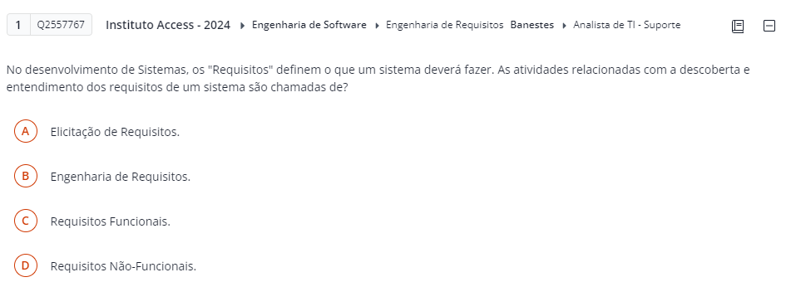
Exercitando a teoria
LETRA A

Slide 19
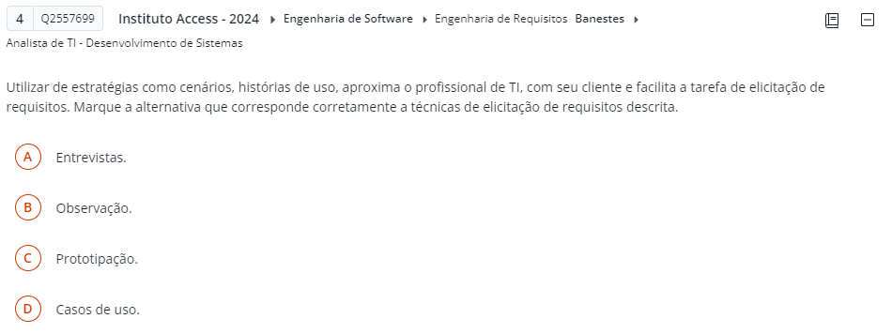
Exercitando a teoria

Slide 20
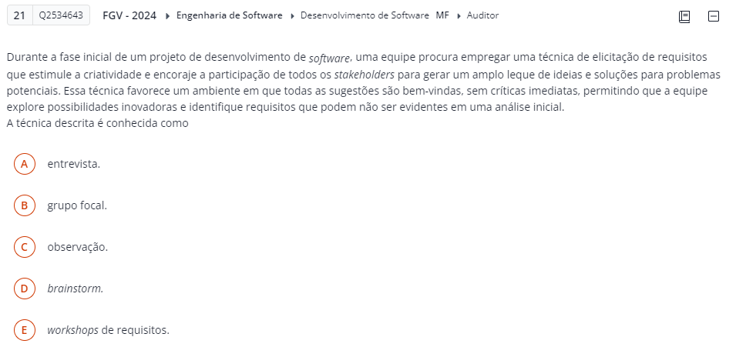
Exercitando a teoria
LETRA C
Notes:
letra d

Slide 21
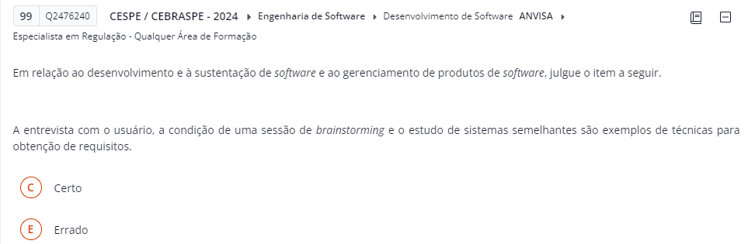
Exercitando a teoria

Slide 22
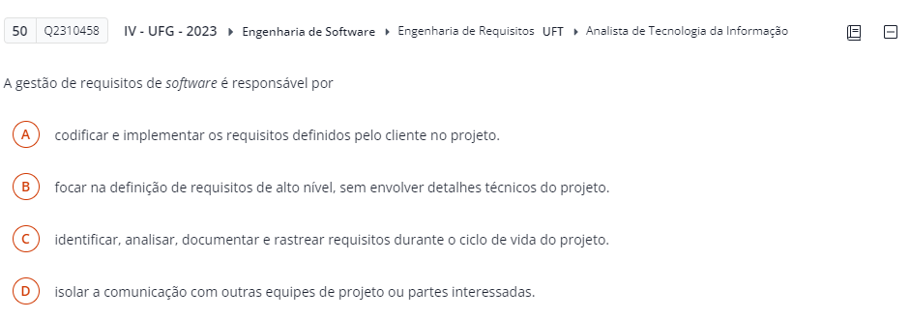
Exercitando a teoria

Slide 23
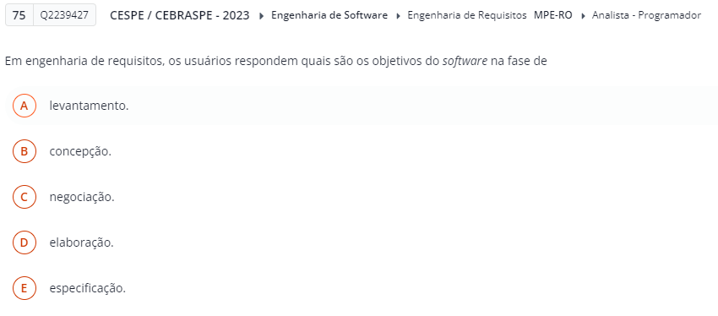
Exercitando a teoria

